Slide 1



منهج البحث العلمي
الحلقة النقاشية السابعة
د/ أميرة جادو
www.midocean.ae

Slide 2
مقاييس النزعة المركزية والتشتت على البرنامج الإحصائي SPSS
خطوات الحصول على مقاييس النزعة المركزية والتشتت على SPSS
1-ادخال البيانات على البرنامج الإحصائي SPSS
2- نضغط على analyze Descriptive Statistics Frequencies
3- تظهر نافذة جديدة بعنوان Frequencies ثم نقوم بنقل جميع المتغيرات إلى خانة Variables
4- نجد هناك أيقونة على اليسار باسم Statistics نقوم بالضغط عليها فتظهر نافذة جديدة تحتوي على مقاييس النزعة المركزية والتشتت نقوم بالترميز على كافة هذه المقاييس ثم الضغط على OK

Slide 3
ويمكن أيضا الحصول على هذه المقاييس الإحصائية من خلال ما يلي:
analyze Descriptive Statistics Descriptive
ستظهر نافذة جديدة ثم نضغط على options ونقوم بالترميز على كافة مقاييس النزعة المركزية والتشتت
مثال: في عينة مكونة من 20 طالبا ، تم رصد علامات كل من مادتي الرياضيات والفيزياء
المطلوب : حساب مقاييس التشتت والنزعة المركزية.

Slide 4
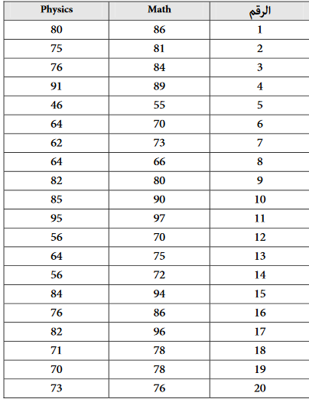

Slide 5
طرق عرض البيانات
الطريقة الإنشائية
الجداول الإحصائية
الرسوم البيانية
استخدام أكثر من طريقة في آن واحد

Slide 6
عرض البيانات بالطريقة الإنشائية
يتم عرض البيانات من خلال الشرح الإنشائي
على سبيل المثال ، يمكن القول " بلغ عدد الذكور نحو 120 فردا وبنسبة مئوية بلغت نحو 60% من إجمالي العينة ، بينما بلغ عدد الإناث 80 فردا وبنسبة مئوية بلغت نحو 40 % من العينة .

Slide 7
عرض البيانات من خلال الجداول الإحصائية
الجدول التكراري
جدول يستعرض التكرارات لكل قيمة من قيم المتغير، كما يستعرض هذا الجدول التكرار النسبي لكل مجموعة وكذلك التكرار النسبي التراكمي.
مثال : البيانات التالية تمثل جنس المبحوثين ومستوى تعليمهم وكذلك إجاباتهم على السؤالين الأول والثاني من الاستبانة.
المطلوب إنشاء الجدول التكراري المتعلق بهذه المتغيرات ، مع العلم وزن الإجابات كانت على أساس ما يلي:
إجابات السؤالين : غير موافق أبدا (1)، غير موافق (2)، محايد (3) موافق (4) موافق جدا (5).
الجنس : الرقم (1) للذكور ، (2) للإناث
المستوى التعليمي (1) لحملة التوجيهي ، (2) للدبلوم ، (3) للبكالوريوس.

Slide 8
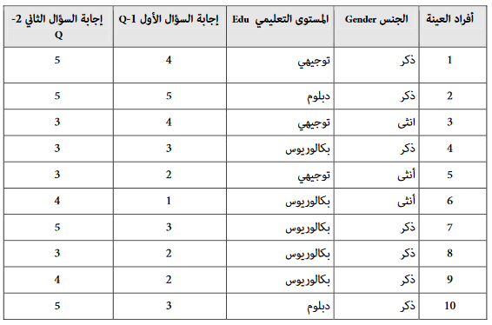

Slide 9
الجدول التكراري على برنامج SPSS
1- ادخال البيانات على البرنامج الإحصائي SPSS
2- نضغط على analyze Descriptive Statistics Frequencies
3- تظهر نافذة جديدة بعنوان Frequencies ثم نقوم بنقل جميع المتغيرات إلى خانة Variables ثم الضغط على OK

Slide 10
عرض البيانات عن طريق الأشكال والرسوم البيانية
يمثل الرسم البياني تصويرا للبيانات المتعلقة بالظاهرة المدروسة ، وعلى الباحث اختيار الرسم البياني الذي يحقق الهدف الذي ينشده من عرض البيانات.
يوجد العديد من طرق عرض البيانات بالرسوم البيانية أﻫﻤﻬـﺎ الأﻋﻤـﺪة اﻟﺒﻴﺎﻧﻴـﺔBar Charts واﻟﺨﻄﻮط اﻟﺒﻴﺎﻧﻴﺔLine Charts ورﺳﻮم المساحات Area Charts ورﺳﻮم اﻟﺪواﺋﺮPie Charts

Slide 11
الأعمدة البيانية Bar Charts
عندما تكون البيانات منفصلة وفئوية فإن الأعمدة البيانية تكون هي الوسيلة المناسبة لعرضها بهدف إظهار أعلى وأدنى قيمة للمتغيرات.
تهدف الأعمدة البيانية إلى إظهار التغيرات في بيانات معينة مقارنة بالتغيرات في بيانات معينة أخرى خلال فترات زمنية محددة
الأعمدة البيانية يمكن أن تكون على شكل أعمدة بيانية بسيطة ، أو أعمدة بيانية مزدوجة، أو أعمدة بيانية المجزأة.

Slide 12
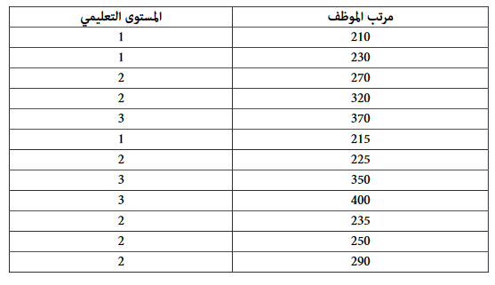
مثال1: لديك البيانات التالية والتي توضح العلاقة بين مرتب الموظف ومستواه التعليمي. المطلوب عرض البيانات على شكل رسم بياني باستخدام الأعمدة البسيطة

Slide 13
الأعمدة البيانية البسيطة على برنامج SPSS
1- بعد إدخال المتغيرات والبيانات السابقة في المثال في البرنامج الاحصائي ، نضغط على Graphs Legacy Dialogs Bar
2- ستظهر نافذة تضم ثلاثة أشكال من الأعمدة البيانية Simple, Clustered, Stacked نضغط على Simple ثم اختيار Summaries for groups of casesثم الضغط بعد ذلك على Define .
3- ستظهر نافذة جديدة وفيها نقوم بالترميز على other statistic ( mean) ثم نضع المتغير salary في المستطيل variables على أساس أنك تريد للأعمدة ان تمثل المرتبات. ونضع المتغير education داخل المستطيل Category Axis ثم الضغط على .OK

Slide 14
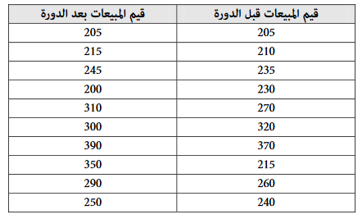
مثال 2: البيانات التالية تمثل قيم المبيعات لعشرة موظفين قبل حضور الدورة التدريبية وبعدها . المطلوب تمثيل هذه البيانات على شكل رسم بياني باستخدام الأعمدة البسيطة

Slide 15
الأعمدة البيانية البسيطة على برنامج SPSS
1- بعد إدخال المتغيرات والبيانات السابقة في المثال في البرنامج الاحصائي ، نضغط على Graphs Legacy Dialogs Bar
2- ستظهر نافذة تضم ثلاثة أشكال من الأعمدة البيانية Simple, Clustered, Stacked نضغط على Simple ثم اختيار Summaries of separate variablesثم الضغط بعد ذلك على Define .
3- ستظهر نافذة جديدة وفيها نقوم بوضع المتغيرين Before training and After training داخل مستطيل بعنوان Bars Represent ثم الضغط على .OK

Slide 16
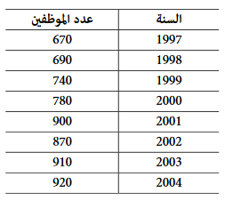
مثال 3: تمثل البيانات التالية عدد الموظفين خلال الأعوام 1998 - 2004 والمطلوب عرض البيانات على شكل أعمدة بيانية بسيطة.

Slide 17
الأعمدة البيانية البسيطة على برنامج SPSS
1- بعد إدخال المتغيرات والبيانات السابقة في المثال في البرنامج الاحصائي ، نضغط على Graphs Legacy Dialogs Bar
2- ستظهر نافذة تضم ثلاثة أشكال من الأعمدة البيانية Simple, Clustered, Stacked نضغط على Simple ثم اختيار Values of individual casesثم الضغط بعد ذلك على Define .
3- ستظهر نافذة جديدة وفيها نضع المتغير employees داخل المستطيل Bars Represent ثم الترميز على Variables ثم نضع المتغير year في المستطيل أسفل كلمة variables والتي قمنا بالترميز عليها ثم الضغط بعد ذلك على ok .

Slide 18
الأعمدة البيانية المزدوجة على برنامج SPSS
تستخدم الأعمدة البيانية المزدوجة Clustered لمقارنة ظاهرتين أو أكثر لعدد من السنوات كمقارنة الذكور والإناث لعدة سنوات.

Slide 19
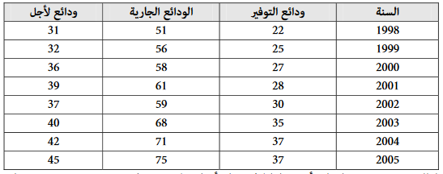
مثال 4: أظهرت البيانات المتعلقة بودائع أحد البنوك ( القيمة بالمليون جنيه) خلال ثمان سنوات .المطلوب تمثيل ودائع البنك بأنواعها الثلاثة على أساس الأعمدة المزدوجة Clustered Bars على مدى السنوات المذكورة.

Slide 20
الأعمدة المزدوجة على برنامج SPSS
1- بعد إدخال المتغيرات والبيانات السابقة في المثال في البرنامج الاحصائي ، نضغط على Graphs Legacy Dialogs Bar
2- ستظهر نافذة تضم ثلاثة أشكال من الأعمدة البيانية Simple, Clustered, Stacked نضغط على clustered ثم اختيار Values of individual casesثم الضغط بعد ذلك على Define .
3- ستظهر نافذة جديدة وفيها نضع المتغيرات saving , current, long term داخل المستطيل Bars Representثم الترميز على Variables ثم نضع المتغير yearفي المستطيل أسفل كلمة variables بعد الترميز عليها ثم الضغط بعد ذلك على ok .

Slide 21
الأعمدة البيانية المجزأة على برنامج SPSS
تستخدم الأعمدة البيانية المجزأة Stacked أيضا لمقارنة ظاهرتين أو أكثر لعدد من السنوات كمقارنة المدخنين وغير المدخنين لعدة سنوات.

Slide 22
مثال 5: أظهرت البيانات المتعلقة بودائع أحد البنوك ( القيمة بالمليون جنيه) خلال ثمان سنوات .المطلوب تمثيل ودائع البنك بأنواعها الثلاثة على أساس الأعمدة المجزأة Stacked Bars على مدى السنوات المذكورة.

Slide 23
الأعمدة المجزأة على برنامج SPSS
1- بعد إدخال المتغيرات والبيانات السابقة في المثال في البرنامج الاحصائي ، نضغط على Graphs Legacy Dialogs Bar
2- ستظهر نافذة تضم ثلاثة أشكال من الأعمدة البيانية Simple, Clustered, Stacked نضغط على stacked ثم اختيار Values of individual casesثم الضغط بعد ذلك على Define .
3- ستظهر نافذة جديدة وفيها نضع المتغيرات saving , current, long term داخل المستطيل Bars Representثم الترميز على Variables ثم نضع المتغير yearفي المستطيل أسفل كلمة variables بعد الترميز عليها ثم الضغط بعد ذلك على ok .

Slide 24
الخطوط البيانية line charts
يمكن تمثيل البيانات على أساس خطوط بيانية وذلك بهدف توضيح الاتجاه العام لظاهرة ما أو لعدة ظواهر خلال فترات زمنية متتالية.
هناك ثلاثة أشكال من الخطوط البيانية : البسيطة Simple ، والمتعددة Multiple ،والخطوط الساقطة Drop- line

Slide 25
الخطوط البيانية البسيطة
تستخدم الخطوط البيانية البسيطة كثيرا في حالة وجود متغير واحد لمراقبة تطوره على مر الفترات الزمنية.

Slide 26
الخطوط البيانية البسيطة على برنامج SPSS
مثال 6: تمثل البيانات التالية عدد الموظفين خلال الأعوام 1998 - 2004 والمطلوب عرض البيانات على شكل خطوط بيانية بسيطة.

Slide 27
الخطوط البيانية البسيطة على برنامج SPSS
1- بعد إدخال المتغيرات والبيانات السابقة في المثال في البرنامج الاحصائي ، نضغط على Graphs Legacy Dialogs Line
2- ستظهر نافذة تضم ثلاثة أشكال من الخطوط البيانية Simple, Multiple, Drop-line نضغط على Simple ثم اختيار Values of individual casesثم الضغط بعد ذلك على Define .
3- ستظهر نافذة جديدة وفيها نضع المتغير no of employees داخل المستطيل Bars Representثم الترميز على Variables ثم نضع المتغير year في المستطيل أسفل كلمة variables والتي قمنا بالترميز عليها ثم الضغط بعد ذلك على ok .

Slide 28
الخطوط البيانية البسيطة على برنامج SPSS
1- بعد إدخال المتغيرات والبيانات السابقة في المثال في البرنامج الاحصائي ، نضغط على Graphs Legacy Dialogs Line
2- ستظهر نافذة تضم ثلاثة أشكال من الخطوط البيانية Simple, Multiple, Drop-line نضغط على Simple ثم اختيار Values of individual casesثم الضغط بعد ذلك على Define .
3- ستظهر نافذة جديدة وفيها نضع المتغير no of employees داخل المستطيل Bars Representثم الترميز على Variables ثم نضع المتغير year في المستطيل أسفل كلمة variables والتي قمنا بالترميز عليها ثم الضغط بعد ذلك على ok .

Slide 29
الخطوط البيانية المتعددة Multiple
يستخدم هذا النوع من الرسوم البيانية في حالة وجود متغيرين فأكثر ، ويريد الباحث ان يراقب التطورات لهذين المتغيرين على مر فترات من الزمن ، على أن يكون ذلك في نفس الرسم.

Slide 30
مثال 7: أظهرت البيانات المتعلقة بودائع أحد البنوك ( القيمة بالمليون جنيه) خلال ثمان سنوات .المطلوب تمثيل ودائع البنك بأنواعها الثلاثة على أساس خطوط بيانات متعددة.

Slide 31
الخطوط البيانية المتعددة على برنامج SPSS
1- بعد إدخال المتغيرات والبيانات السابقة في المثال في البرنامج الاحصائي ، نضغط على Graphs Legacy Dialogs Line
2- ستظهر نافذة تضم ثلاثة أشكال من الخطوط البيانية Simple, Multiple, Drop-line نضغط على Multiple ثم اختيار Values of individual casesثم الضغط بعد ذلك على Define .
3- ستظهر نافذة جديدة وفيها نضع المتغيرات saving , current, long term داخل المستطيل Bars Representثم الترميز على Variables ثم نضع المتغير yearفي المستطيل أسفل كلمة variables بعد الترميز عليها ثم الضغط بعد ذلك على ok .

Slide 32
الخطوط البيانية الساقطة العمودية Drop-line
يستخدم هذا النوع من الرسوم البيانية لتلخيص وضع متغيرين أو أكثر لكل حالة أو لكل سنة من السنوات مثلا. ويظهر الرسم على شكل خطوط عمودية تربط بين علامات Markers كل حالة . وتظهر العلامات في الرسم على شكل دوائر صغيرة.

Slide 33
مثال 8: أظهرت البيانات المتعلقة بودائع أحد البنوك ( القيمة بالمليون جنيه) خلال ثمان سنوات .المطلوب تمثيل ودائع البنك بأنواعها الثلاثة على أساس الخطوط البيانية الساقطة / العمودية على مدى السنوات المذكورة.

Slide 34
الخطوط البيانية الساقطة على برنامج SPSS
بعد إدخال المتغيرات والبيانات السابقة في المثال في البرنامج الاحصائي ، نضغط على Graphs Legacy Dialogs Line
2- ستظهر نافذة تضم ثلاثة أشكال من الخطوط البيانية Simple, Multiple, Drop-line نضغط على Drop-line ثم اختيار Values of individual casesثم الضغط بعد ذلك على Define .
3- ستظهر نافذة جديدة وفيها نضع المتغيرات saving , current, long term داخل المستطيل Points Representثم الضغط بعد ذلك على ok .

Slide 35
المساحات البيانية Areas
تمثل المساحة البيانية المساحة التي تكون بين خط المحور السيني والخط البياني الذي يمثل المتغير المعني وبالتالي يتم تظليل هذه المسافة.
هناك شكلين من المساحات البيانية المساحات البيانية البسيطة Simple والمساحات البيانية المجزأة Stacked
تستخدم المساحات البيانية البسيطة في حالة وجود متغير واحد فقط وذلك بهدف مراقبة تطور هذا المتغير بمرور الوقت .

Slide 36
المساحات البيانية على برنامج SPSS
مثال 9: تمثل البيانات التالية عدد الموظفين خلال الأعوام 1998 - 2004 والمطلوب عرض البيانات على شكل مساحات بيانية بسيطة.

Slide 37
المساحات البيانية البسيطة على برنامج SPSS
1- بعد إدخال المتغيرات والبيانات السابقة في المثال في البرنامج الاحصائي ، نضغط على Graphs Area Area Chart
2- ستظهر نافذة تضم Simple, Stacked ثم اختيار Values of individual casesثم الضغط بعد ذلك على Define .
3- ستظهر نافذة جديدة وفيها نضع المتغيرات employment داخل المستطيل Points Represent ووضع year داخل المستطيل أسفل variables ثم الضغط بعد ذلك على ok .

Slide 38
المساحات البيانية المجزأة على برنامج SPSS
مثال 10: أظهرت البيانات المتعلقة بودائع أحد البنوك ( القيمة بالمليون جنيه) خلال ثمان سنوات .المطلوب تمثيل ودائع البنك بأنواعها الثلاثة على أساس المساحات البيانية المجزأة على مدى السنوات المذكورة.

Slide 39
المساحات البيانية المجزأة على برنامج SPSS
1- بعد إدخال المتغيرات والبيانات السابقة في المثال في البرنامج الاحصائي ، نضغط على Graphs Area Area Chart
2- ستظهر نافذة تضم Simple, Stacked ثم اختيار Values of individual casesثم الضغط بعد ذلك على Define .
3- ستظهر نافذة جديدة وفيها نضع المتغيرات saving , current, long term داخل المستطيل Areas Representووضع year داخل المستطيل أسفل كلمة variables ثم الضغط بعد ذلك على ok .

Slide 40
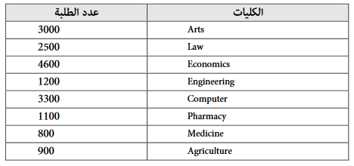
الدوائر البيانية Pie Charts
تستخدم الدوائر البيانية عند وجود بيانات معينة تم تقسيمها إلى عدة أجزاء أو حصص بحيث يمثل كل جزء أو حصة نسبة مئوية معينة من المجموع الكلي للمتغير.
مثال : كان عدد طلبة احدى الجامعات خلال العام الدراسي 2005 – 2006 حسب الكليات كما يلي:

Slide 41
المساحات البيانية المجزأة على برنامج SPSS
1- بعد إدخال المتغيرات في البرنامج الاحصائي ، نضغط على Graph Pie
2- ستظهر نافذة Pie Charts ثم اختيار Values of individual casesثم الضغط بعد ذلك على Define .
3- ستظهر نافذة جديدة سوف نضع متغير أعداد الطلبة داخل المستطيل slices Represent ثم التأشير على كلمة Variables ونقل المتغير faculties داخل المستطيل أسفل كلمة variables ثم الضغط على OK

Slide 42



Thank You

